Slide 1



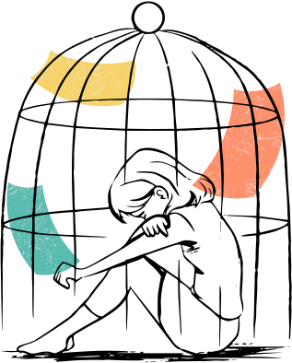


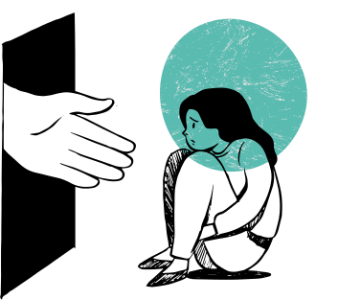






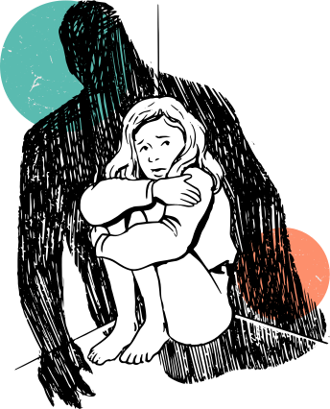
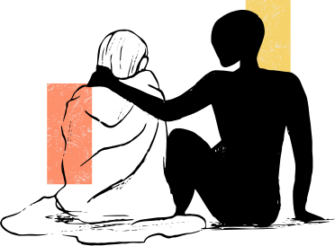
Acoso escolar
INTEGRACIÓN
Curricular

Slide 2


¿QUÉ VEREMOS?
Hoy veremos lo que fué un caso de acoso escolar en una escuela de Dallas, Estados Unidos.

Slide 3
DESCRIPCIÓN
Un niño de aproximadamente 11 años sufrió bullying de dos compañeros de aula, al parecer el niño sufrió bullying por más de 1 año, pero no dijo nada al respecto..

Slide 4
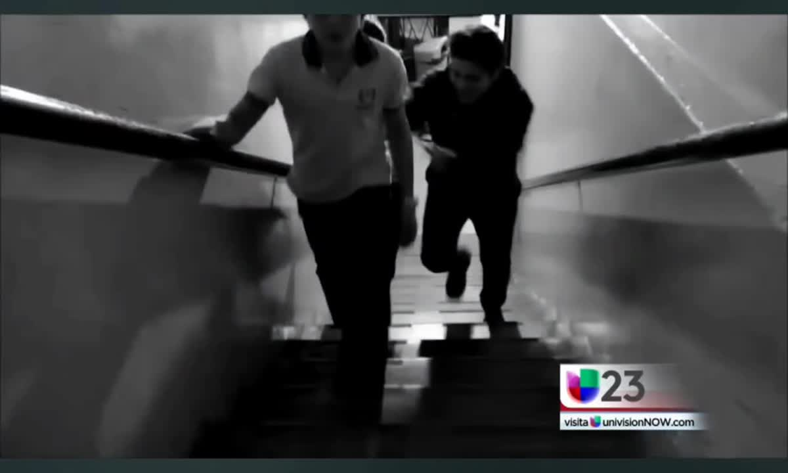

Slide 5
POSIBLES SOLUCIONES
Tal vez el niño debió decirle a su mamá tan rápido como aya empezado el acoso, y quizá no hubiera llegado a mayores
Reportarlo en la escuela antes de que empeorara
No guardarse nada de lo que estaba viviendo

Slide 6

GRACIAS

